Slide 1
Der Stammbaum des Volkes Israel

Slide 2
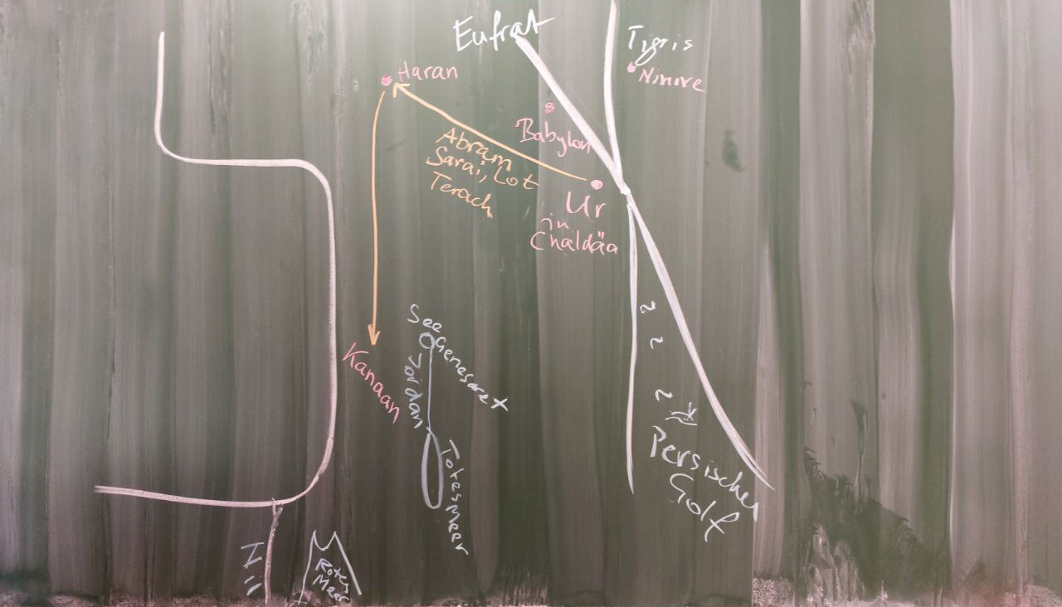

Slide 3
Hagar (Saras Magd)
Abraham
Sara
Ismael
Isaak
Rebekka
Lea
Jakob
Esau
Rahel
6 Söhne
1 Tochter Dina
(Magd: 2 Söhne)
2 Söhne Josef und Benjamin
(Magd: 2 Söhne)

Slide 5
Wer hatte 8 Söhne aus dem Stamm Juda?
Wieso und vom wem wurde Saul abgesetzt?
Aus welchem Stamm ist David?
Wer baute den Tempel in Jerusalem?
War David Sohn des Saul?

Slide 6
Jakobs Söhne
Lea
Rahel
Leas Magd
Rahels
Magd
Dina
Gad
Juda
Levi
Sebulon
Benjamin
Dan
Ascher
Ruben
Simeon
Issachar
Josef
Naftali
Manasse
Efraim

Slide 7
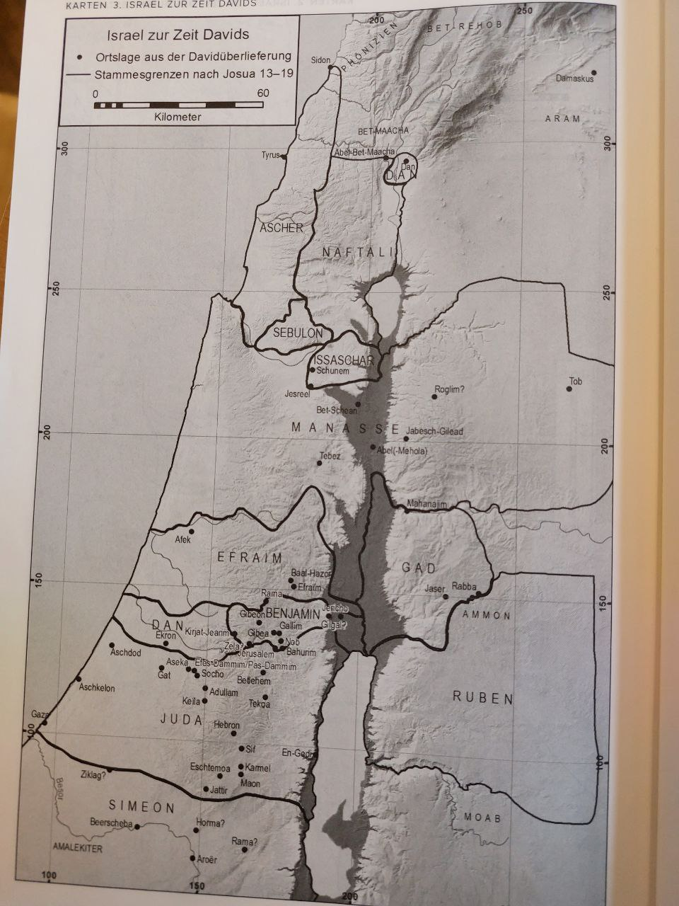
Nach dem Auszug aus Ägypten wurden die Regionen des Gelobten Landes Kanaan den zwölf Stämmen Israels durch Josua (Nachfolger des Mose) zugeteilt. Die Stämme führen sich auf die Söhne Jakobs zurück. Josefs Söhne Efraim und Manasse erhielten sein Gebiet.
Israel („der mit Gott gerungen hat“): Beiname des Jakob

Slide 8
Die ersten drei Könige Israels (um 1000 v.Chr.)
Saul
gesalbt von Samuel, als die Israeliten von Gott einen König forderten
abgesetzt von Gott, als er sich die Erfolge des Volkes Israel selbst zuschrieb und Gottes Hilfe verschwieg
aus dem Stamm Juda, Vater Isai, jüngster von den 8 Söhnen Isais
besiegte die Philister
brachte die Bundeslade mit den 10 Geboten in die neue Hauptstadt Jerusalem
David
Salomo
baute den Tempel in Jerusalem
war berühmt für seine von Gott geschenkte Weisheit

